Slide 1
Отчет по лабораторной работе №2
Ничипорова Елена НПМбд-02-21
2022

Slide 2
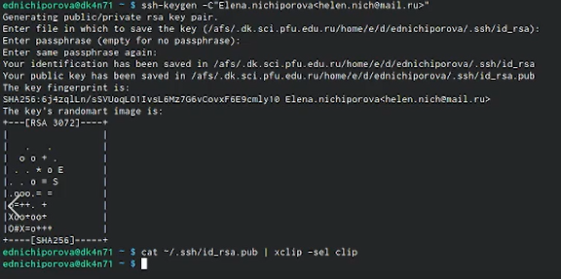
Работа с Github
Создаем и синхронизируем учетную запись с компьютером
Создаем новый ключ на github и привязываем его через консоль

Slide 3
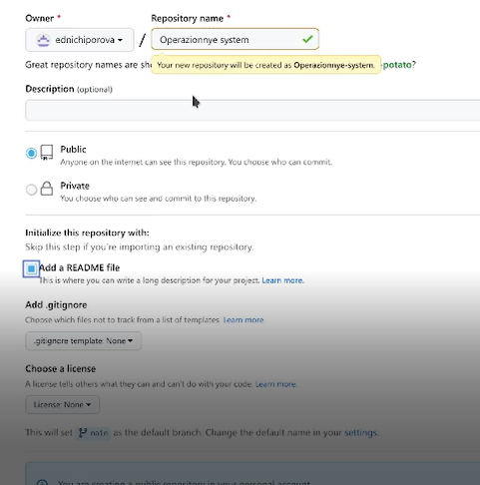
Создание репозитория
В github заходим в “repository” и создаем новый репозиторий. Копируем в консоль ссылку на репозиторий для дальнейшей работы с файлами

Slide 4
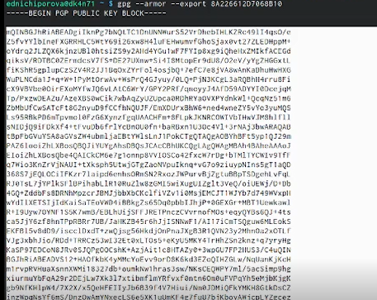
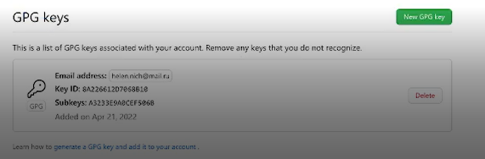
Создание ключа pgp
Далее создаем ключ pgp с помощью команды gpg --full-generate-key , копируем его через консоль , переходим в настройки github и вставляем полученный ключ

Slide 5
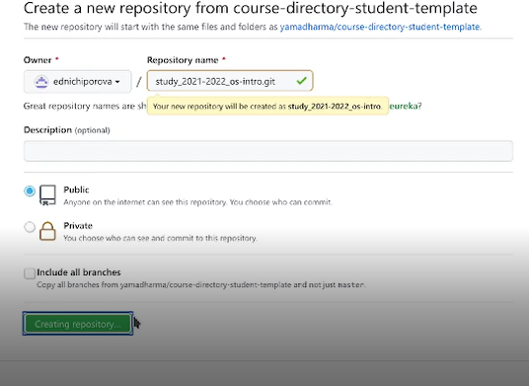
Создание репозитория курса на основе шаблона

Slide 6
Вывод
В данной лабораторной работе я научилась работать с Github (создавать и привязывать учетную запись к компьютеру). Разобрала основные команды git и рассмотрела как их применять их при работе с Github. Изучила идеологию и научилась применять средства контроля версий.

